Slide 1
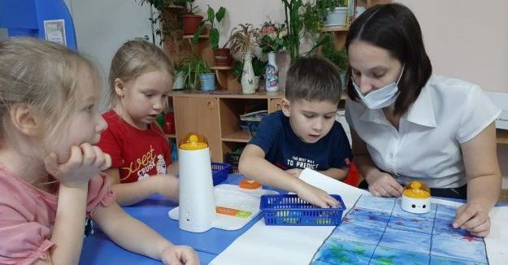
Профориентация детей дошкольного возраста с применением робототехнического набора Matatalab
Муниципальное автономное дошкольное образовательное учреждение детский сад №43 «Малыш»

Slide 2
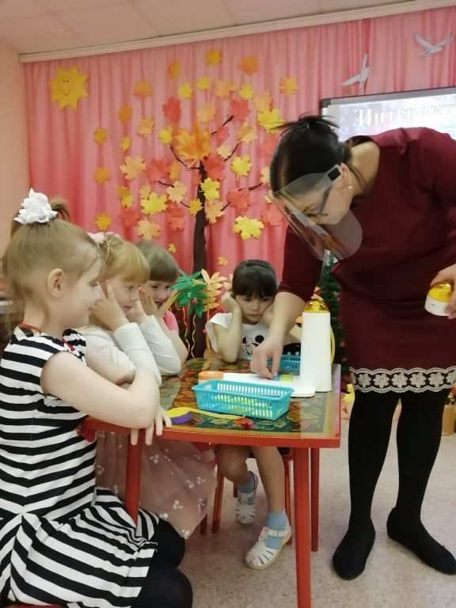
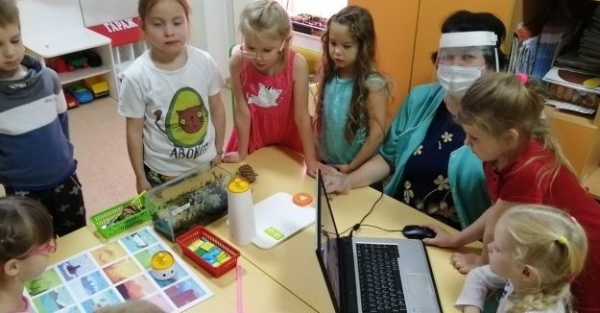
Применение в образовательной деятельности

Slide 3
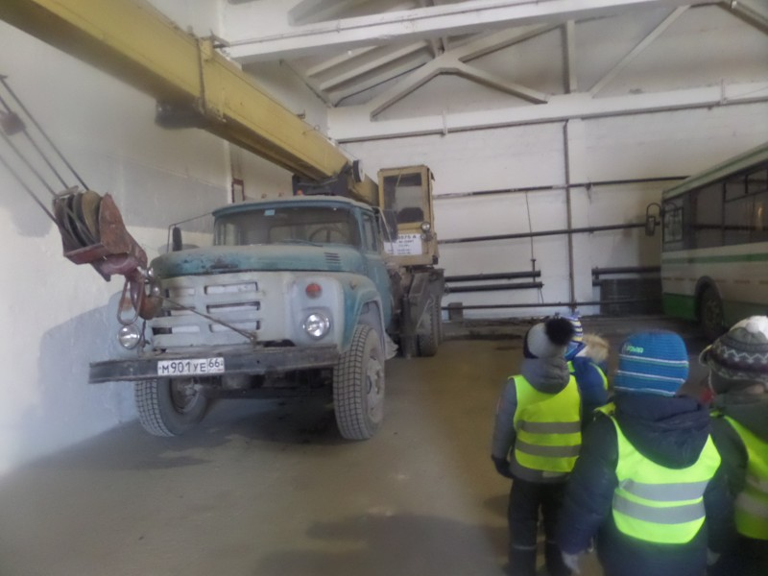
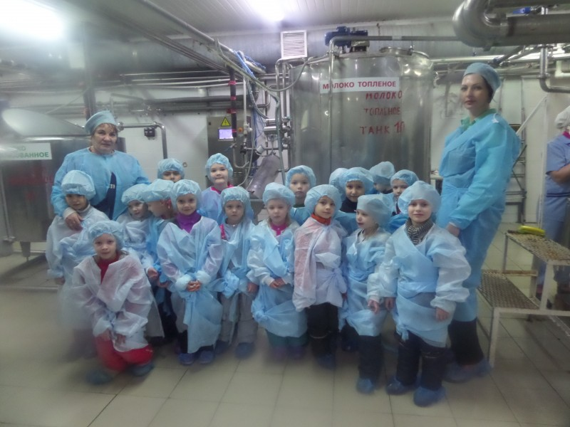
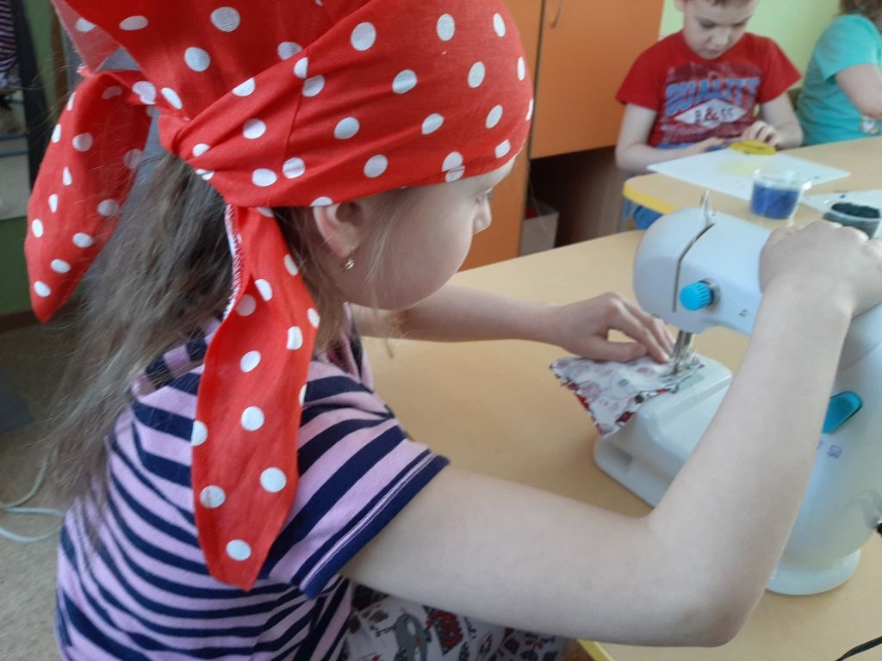
Профориентационная деятельность в дошкольной образовательной организации

Slide 4
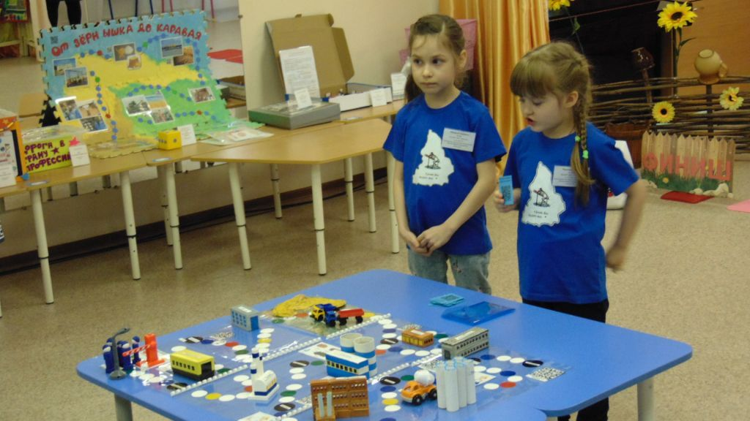
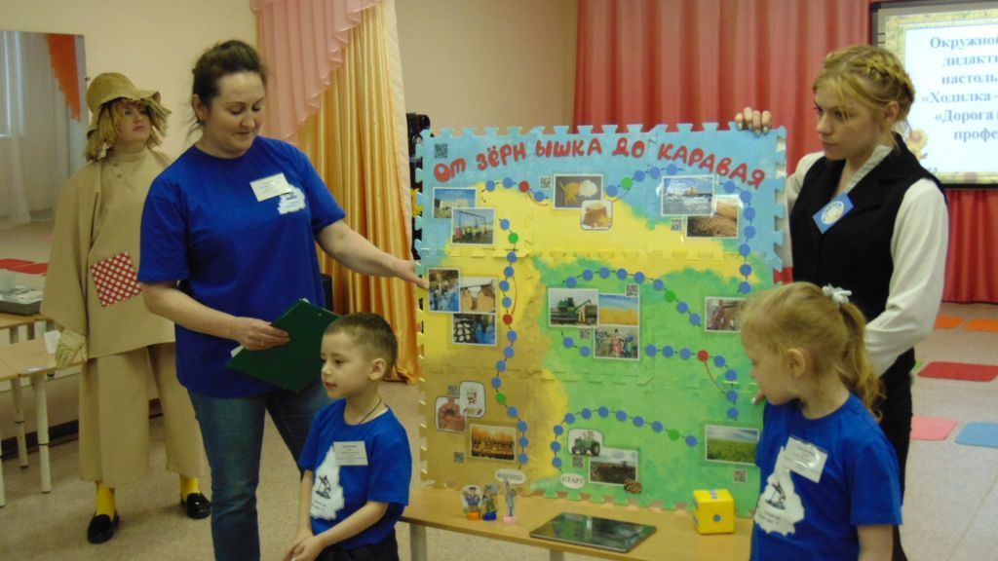
Игровое поле для набора Matatalab – игровые поля игр-ходилок

Slide 5
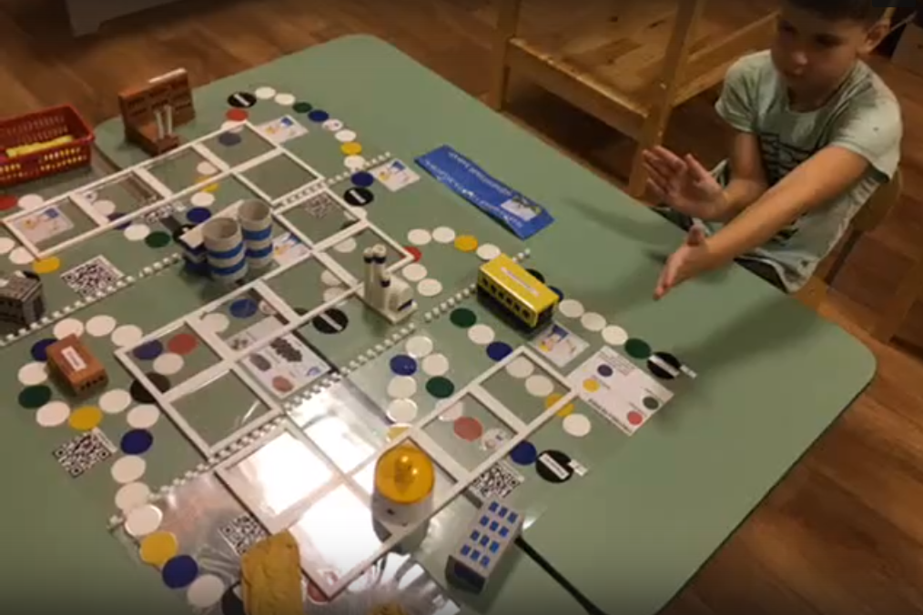
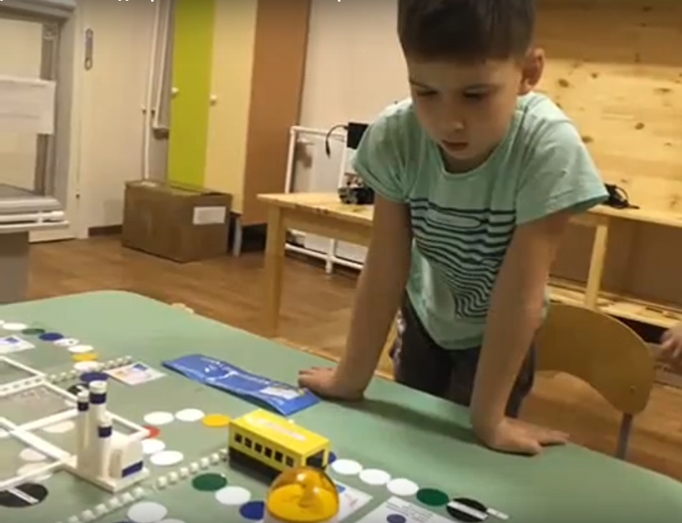
Matatalab гуляет по цементному заводу

Slide 6
Matatalab помогает познакомиться с профессией пожарного

Slide 7
Matatalab в мини-мастерской

Slide 8
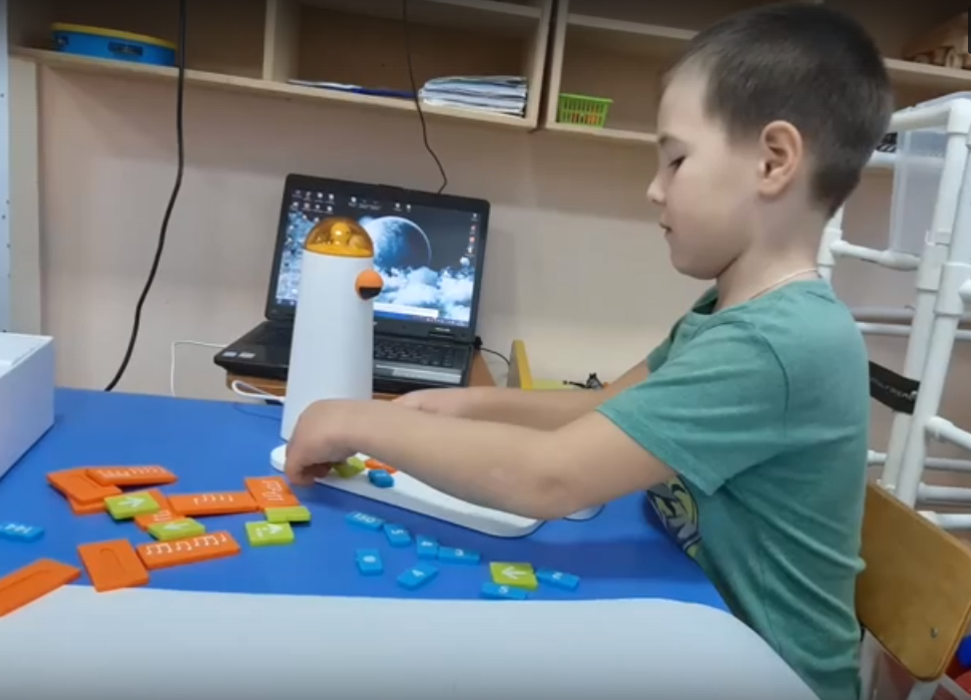
Благодарим за внимание!

